Slide 1




CHÀO MỪNG CÁC EM ĐẾN VỚI TIẾT HỌC HÔM NAY!
Mỹ thuật 3

Slide 2
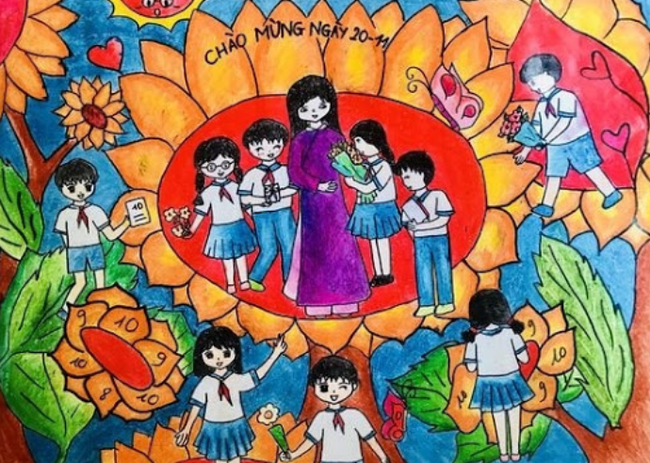
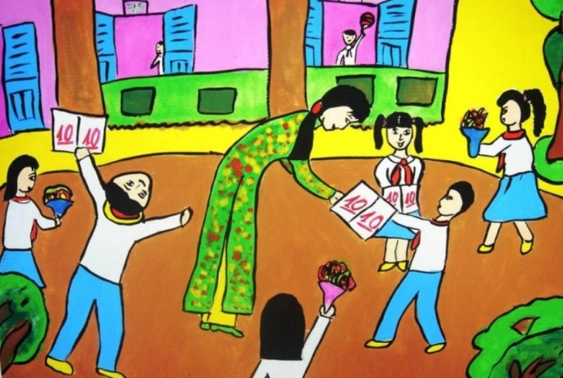
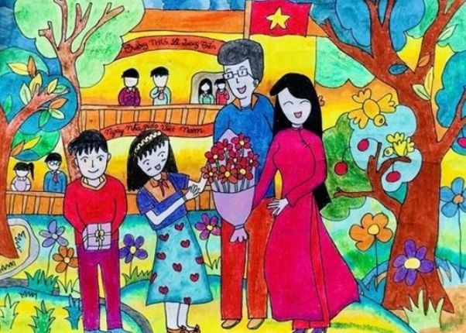

KHỞI ĐỘNG
Học sinh quan sát tranh vẽ về thầy cô:
Học sinh nghe một số bài hát về thầy cô:
Bông hồng tặng cô
Mái trường mến yêu

Slide 3


Em có cảm nhận gì sau khi quan sát
hình ảnh và nghe một số bài hát về thầy
cô giáo?
Biết ơn, tôn trọng thầy cô giáo

Slide 4
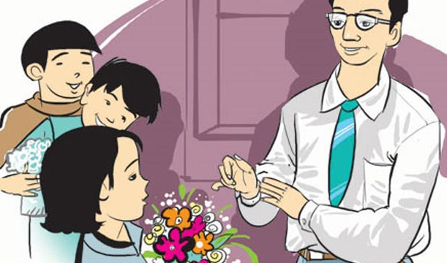
CHỦ ĐỀ 6
BIẾT ƠN THẦY CÔ
NỘI DUNG BÀI HỌC
Quan sát
Thể hiện
Thảo luận
Vận dụng

Slide 5
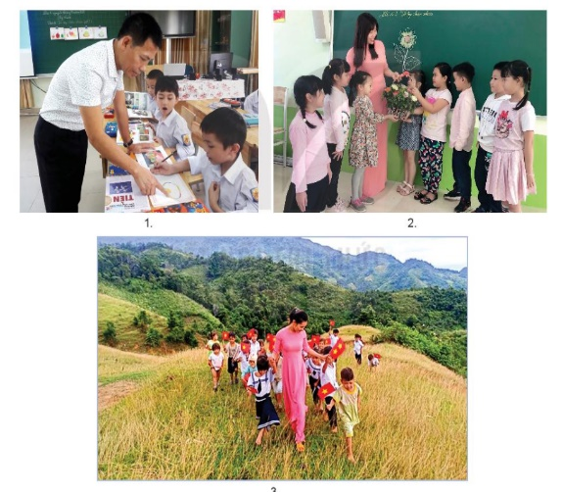


HOẠT ĐỘNG 1. QUAN SÁT
THẦY CÔ GIÁO CÙNG CHÚNG EM
Quan sát một số hình ảnh về thầy
cô sgk tr.34 và trả lời câu hỏi:
Hãy nhớ lại và liệt kê những việc làm hằng ngày của thầy cô ở trường?
Em sẽ chọn hình ảnh nào về thầy cô để tạo SPMT của mình?

Slide 6

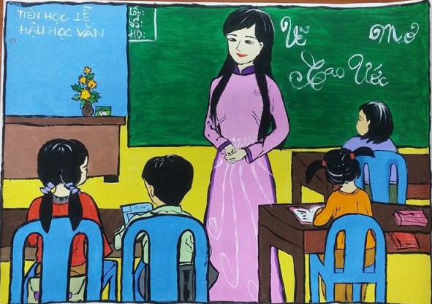
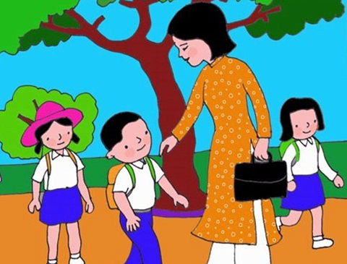

MỘT SỐ VIỆC LÀM HẰNG NGÀY CỦA THẦY CÔ GIÁO
Quan tâm HS
Giảng bài
Tổ chức trò chơi

Slide 7



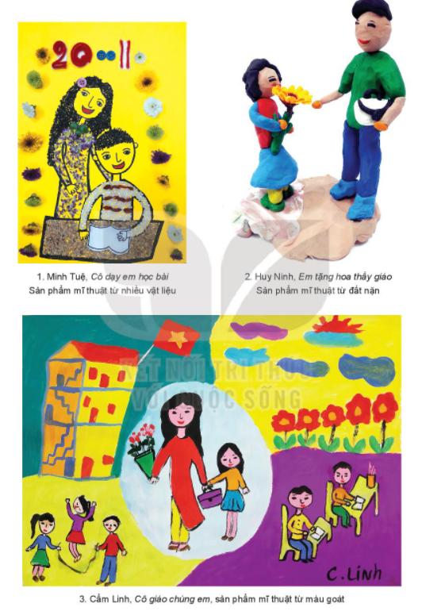
Sản phẩm mĩ thuật về chủ đề Biết ơn thầy cô
Quan sát một số SPMT về chủ đề Biết ơn thầy cô SGK tr.35:
Gợi ý:
Nội dung, hình ảnh về thầy cô trong tranh vẽ, bài nặn…
Màu sắc thể hiện hình ảnh thầy cô ở mỗi sản phẩm.
Vẻ đẹp của mỗi chất liệu trong SP
Nêu cảm nhận của bản thân...

Slide 8

Bức tranh
Cô dạy em học bài
Cô dạy em học
Hình ảnh: Cô giáo, và em học sinh
Màu cơ bản: màu vàng, màu đỏ,
màu xanh da trời.
Màu thứ cấp: màu tím, xanh lá cây
Màu đậm: màu đỏ, màu tím, màu
xanh lá cây.
Màu nhạt: màu vàng, màu xanh trời

Slide 9
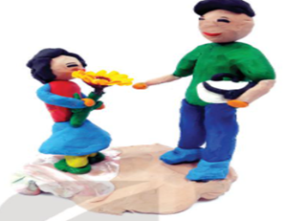
Bước tranh
Em tặng hoa thầy giáo
Tặng hoa thầy
Hình ảnh: Thầy giáo và em học sinh.
Màu cơ bản: màu vàng, màu đỏ,
màu xanh da trời.
Màu thứ cấp: màu xanh lá cây.
Màu đậm: màu đỏ, màu xanh lá
cây, màu xanh dương
Màu nhạt: màu vàng, màu xanh trời

Slide 10

Bức tranh
Cô giáo chúng em
Cô giáo
chúng em
Hình ảnh: Cô giáo và học sinh
Màu cơ bản: màu vàng, màu đỏ,
màu xanh da trời.
Màu thứ cấp: màu xanh lá cây, màu
xam, màu tím.
Màu đậm: màu đỏ, màu xanh lá cây,
màu xanh dương, màu tím.
Màu nhạt: màu vàng, màu xanh trời,
màu cam.

Slide 11



HOẠT ĐỘNG 2. THỂ HIỆN
Cách thức thể hiện SPMT có chủ đề về thầy cô
1
3
Lựa chọn vật liệu cần phù hợp với ý tưởng hình ảnh, sao cho sản phẩm thể hiện thuận lợi.
Lựa chọn ý tưởng hình ảnh về thầy cô cho sản phẩm thực hành.
2
Lựa chọn vật liệu tạo hình (vẽ tranh, năn, xé dám,...) trong quá trình thực hành
4
Cách vẽ, nặn, xé dán,...hình ảnh về thầy cô và sắp xếp hình ảnh có chính – phụ trong SP
Hoàn thiện sản phẩm
5

Slide 12
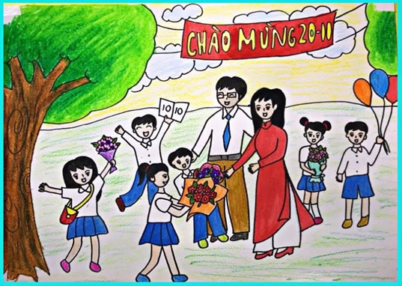
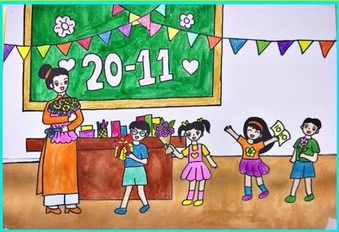
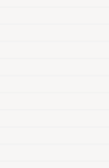
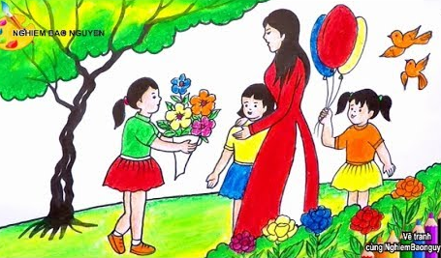
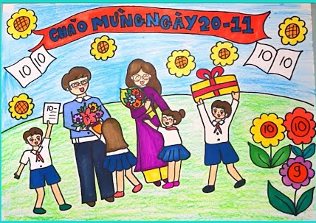
GỢI Ý SẢN PHẨM

Slide 13
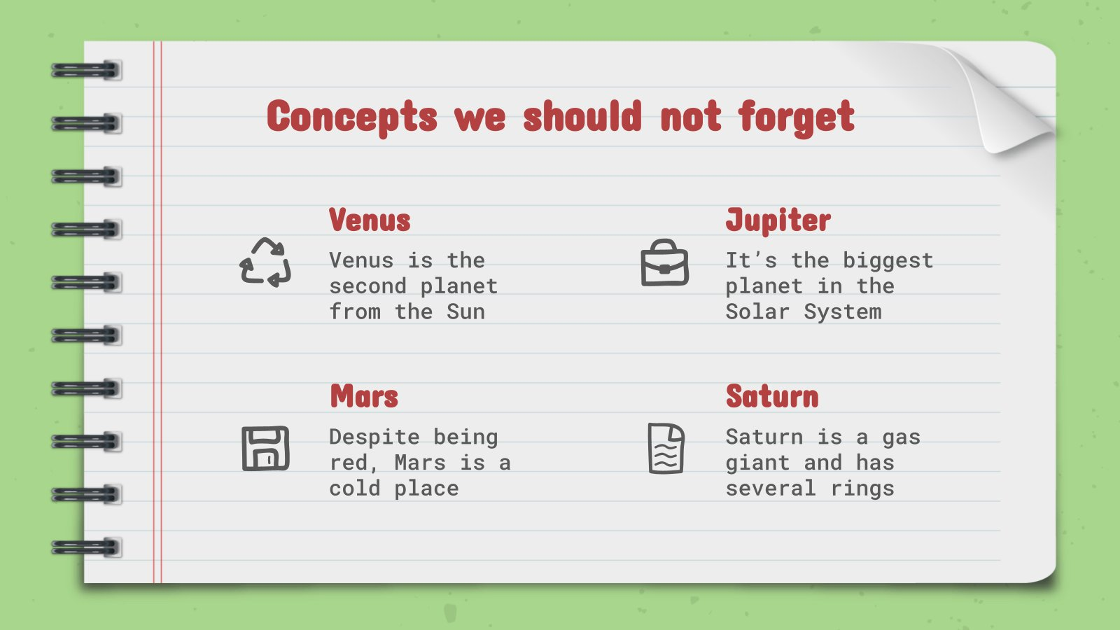



Trả lời câu hỏi
Em sẽ lựa chọn hình ảnh nào để thể hiện ý tưởng về thầy cô?
Em đã chuẩn bị được vật liệu gì để tạo sản phẩm của mình?
Em sẽ tạo hình ảnh nào trước, hình ảnh nào sau?
Em sẽ cho thêm các hình ảnh nào để có SPMT đẹp?

Slide 14
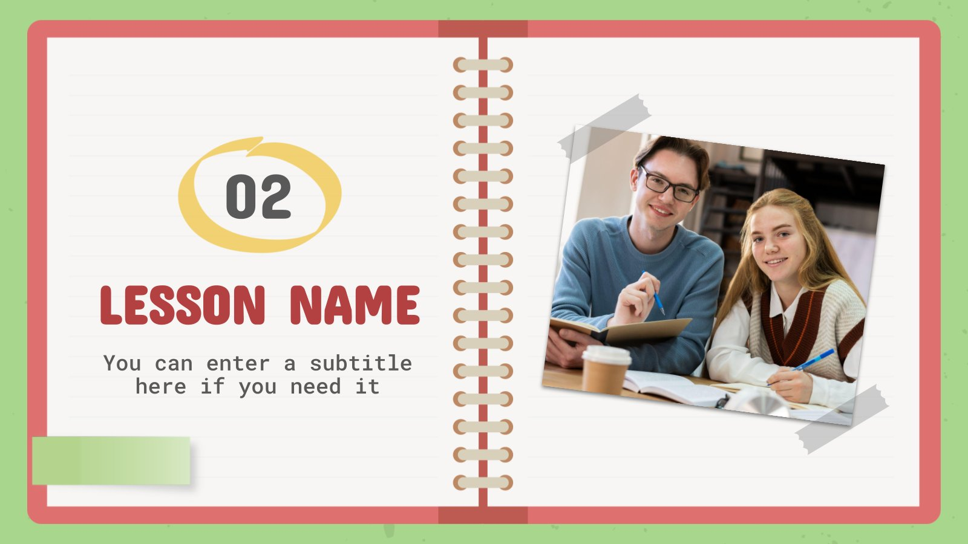
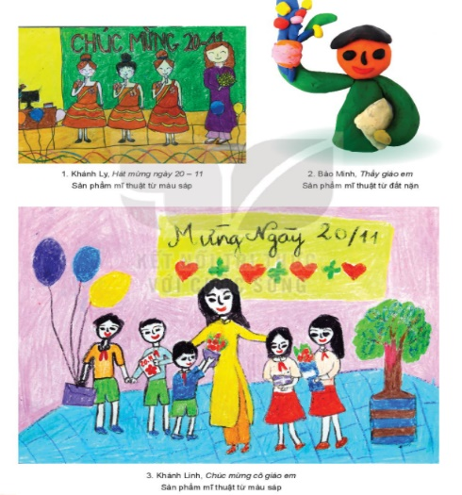
Thực hành theo nhóm
Lựa chọn nội dung, ý tưởng của nhóm.
Lựa chọn chất liệu yêu thích, phù hợp với ý tưởng, thuận lợi trong thể hiện sản phẩm.
Phân công nhiệm vụ cho các thành viên trong nhóm.

Slide 15
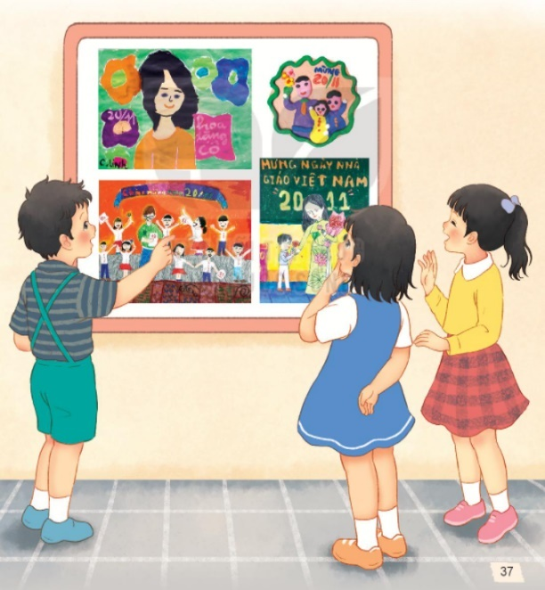
HOẠT ĐỘNG THẢO LUẬN
SPMT thể hiện hình ảnh gì và được làm bằng vật liệu nào?
Hình ảnh nào là chính trên sản phẩm? Hình ảnh nào là hỗ trợ cho hình ảnh chính?
Đọc tên các màu và chỉ cho bạn biết màu nào là màu cơ bản, màu thứ cấp, màu đậm, nhạt.
Bạn thích SP nào nhất? Vì sao?

Slide 16

Thảo luận nhóm: Nhận xét và đánh giá
Cách thể hiện khác nhau về hình ảnh thầy cô ở mỗi chất liệu như màu vẽ, đất nặn, giấy bìa, thủ công trong tạo hình SPMT 3D
Nội dung ý tưởng, màu sắc, sắp xếp nhóm chính – phụ hình ảnh thầy cô, nhà trường trên TPMT
Vật liệu sử dụng trong SPMT

Slide 17
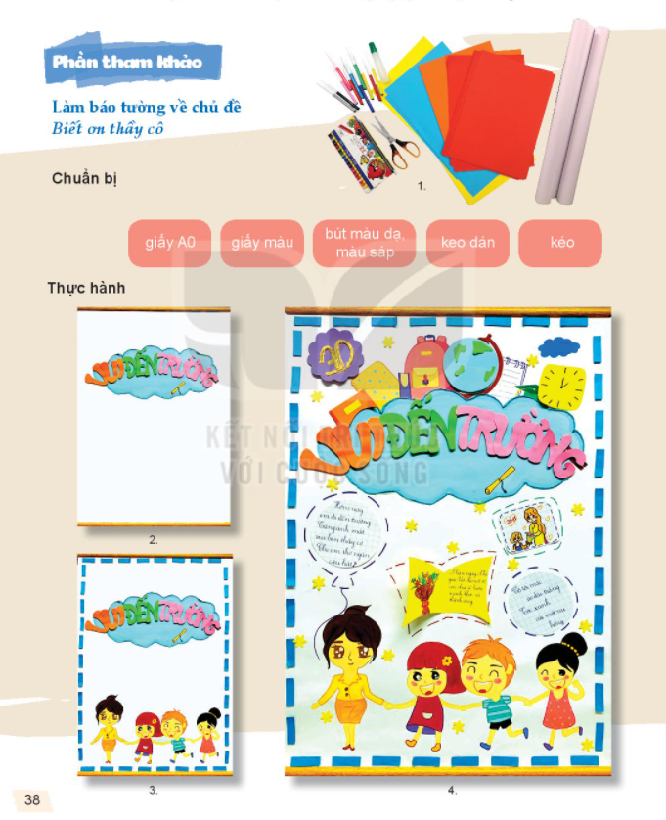

HOẠT ĐỘNG 4. VẬN DỤNG
Vật liệu chuẩn bị làm báo tường.
Các bước làm báo tường

Slide 18

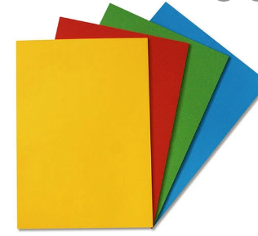
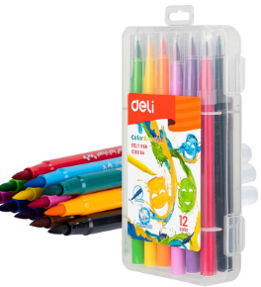
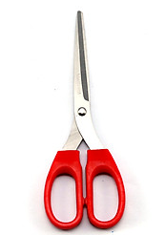
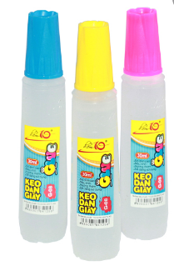
VẬT LIỆU
CÁC BƯỚC LÀM BÁO TƯỜNG
Chọn tên đầu báo
Trang trí xung quanh
Viết nội dung báo tường
Hoàn thiện

Slide 19


Thực hiện làm báo tường
Chọn tên đầu báo tường sao cho thể hiện được tình cảm biết ơn của mình tới thầy cô.
Cách chọn màu cho đầu báo: màu tươi sáng, rực rỡ; chữ viết đầu báo nên to, rõ ràng, có trang trí đẹp mắt.
Chọn các bài hát, bài văn thơ, truyện, ....cho nội dung bài báo.
Vẽ, trang trí; cắt, dán giấy theo hình yêu thích hoặc viết từng bài lên tờ giấy. Nên sử dụng các hình ảnh trang trí xung quanh báo cho đẹp.

Slide 20


HOẠT ĐỘNG NHÓM
Thống nhất nội dung thể hiện của báo tường
Phân công nhiệm vụ và thực hiện
1
2
3
4
Thống nhất tên đầu báo
Tìm kiếm, sưu tầm vật liệu để làm báo tường.

Slide 21

TRƯNG BÀY, NHẬN XÉT
Gợi ý
Ý tưởng nội dung, màu sắc, hình ảnh, cách sắp xếp nhóm chính – phụ,...về thầy cô, bạn bè trên bức tranh, bài nặn, sản phẩm xé, cắt, dán,...
Tên đầu báo, nội dung và cách trang trí các hình ảnh trường học, thầy cô trên sản phẩm báo tường.

Slide 22
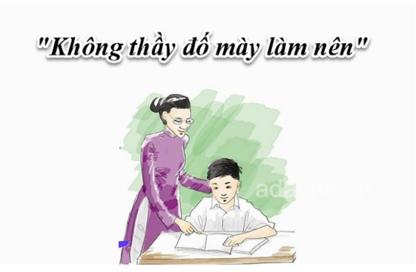
Nêu cảm nhận cá nhân về tình cảm của mình đối với thầy cô?
Biết ơn
Kính trọng
Yêu quý

Slide 23

HƯỚNG DẪN VỀ NHÀ
Ôn lại nội dung
Chủ đề 6
Đọc và chuẩn bị trước Chủ đề 7 - Cảnh vật quanh em

Slide 24

Cảm ơn các em đã lắng nghe bài giảng!

